Slide 1
Референтная модель TRM в TOGAF
ГРИГОРАЩЕНКО ЕКАТЕРИНА, ББИ1904

Slide 2
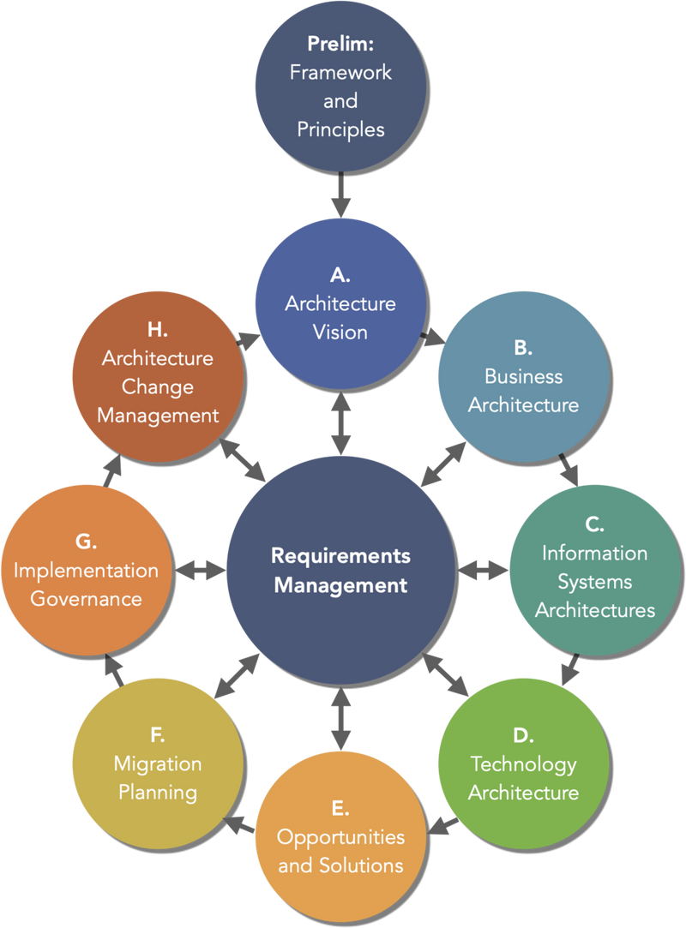
The Open Group Architecture Framework (TOGAF) - методология для описания архитектуры предприятия, которая предлагает подход для проектирования, планирования, внедрения IT- архитектуры предприятия и управления ей.

Slide 3
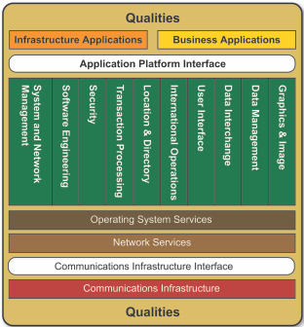
Side view
Technical Reference Model (TRM) расшифровывается как
«справочная техническая
модель» или «техническая эталонная модель». Она определяет компоненты инфраструктуры информационной системы, предоставляя терминологию, структуру и правила для взаимосвязи между различными компонентами.

Slide 4
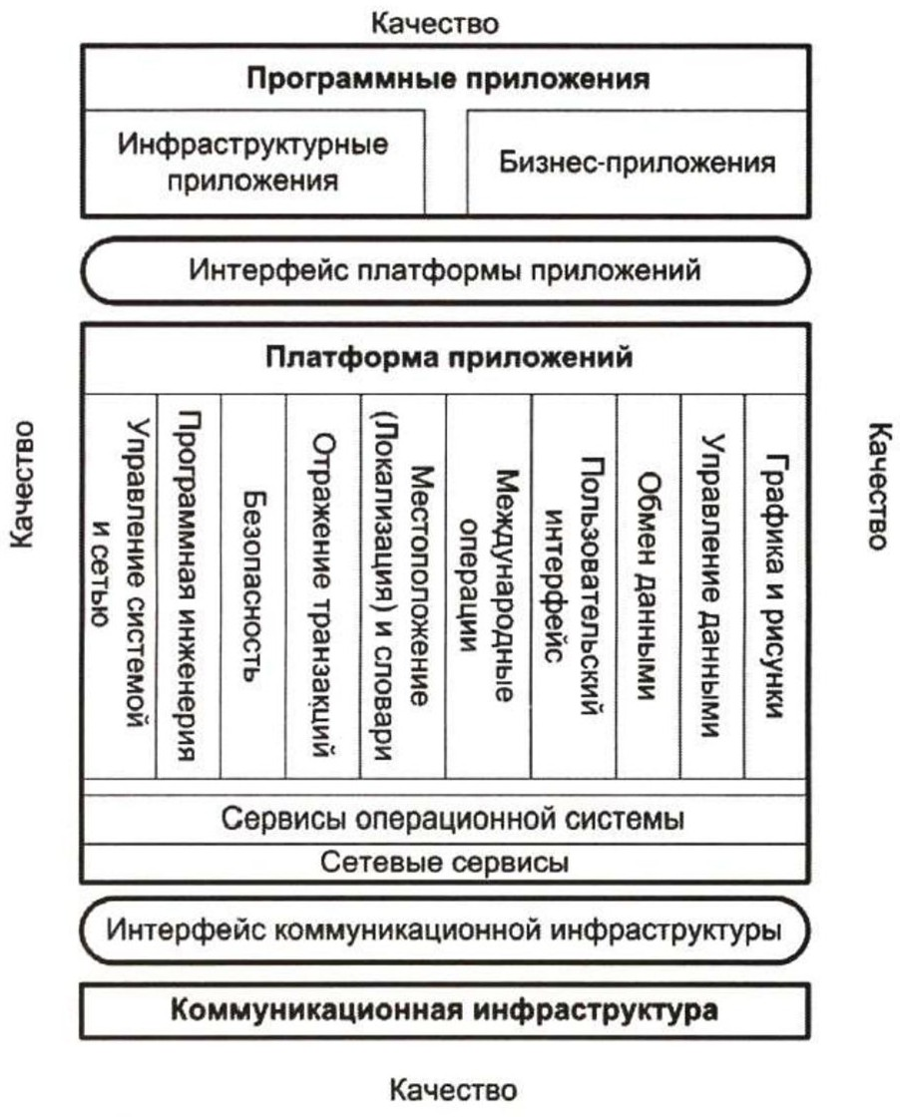
Справочная модель состоит из трех сущностей: программного приложения, платформы приложений, коммуникационной инфраструктуры — и двух интерфейсов: интерфейса платформы приложений и интерфейса коммуникационной инфраструктуры.

Slide 5
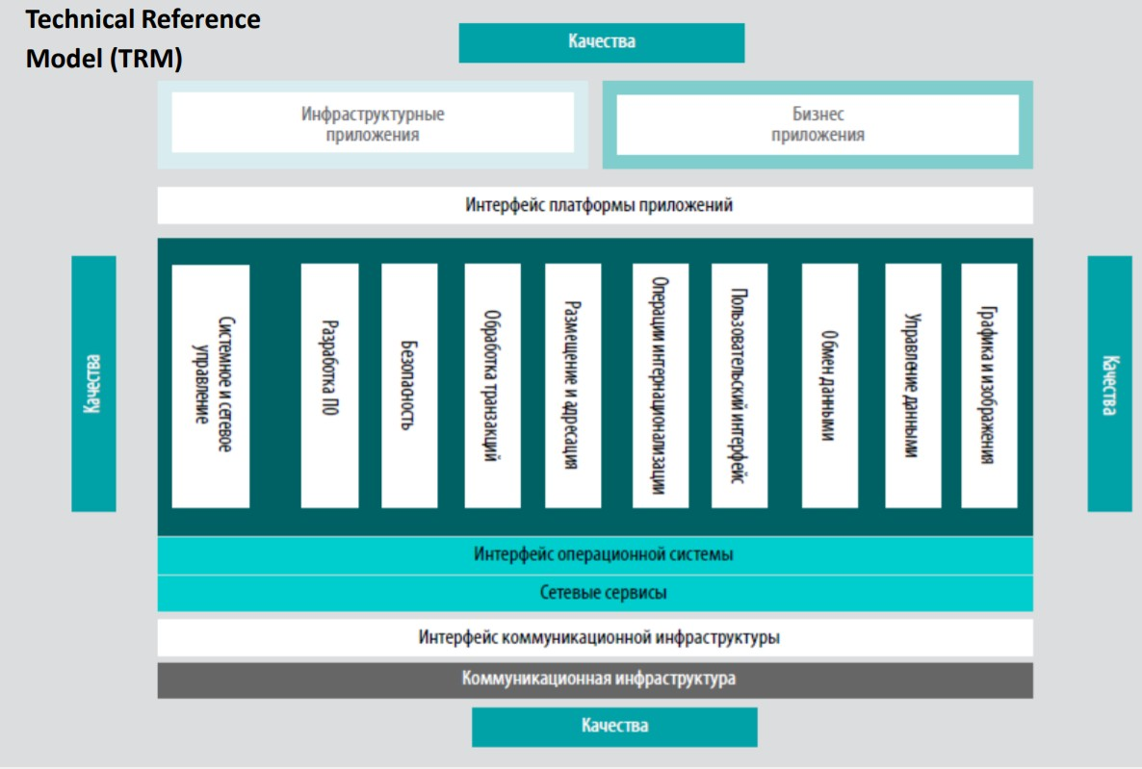






КАЧЕСТВО
1. Доступность:
управляемость удобство эффективность надежность восстанавливаемо сть
легкость поиска

Slide 6
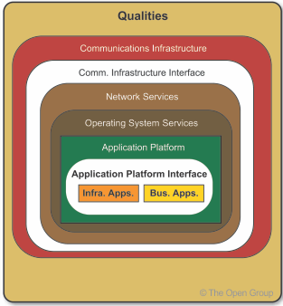

КАЧЕСТВО
Top view
Гарантии: безопасность целостность доверие
Удобство использования

Slide 7
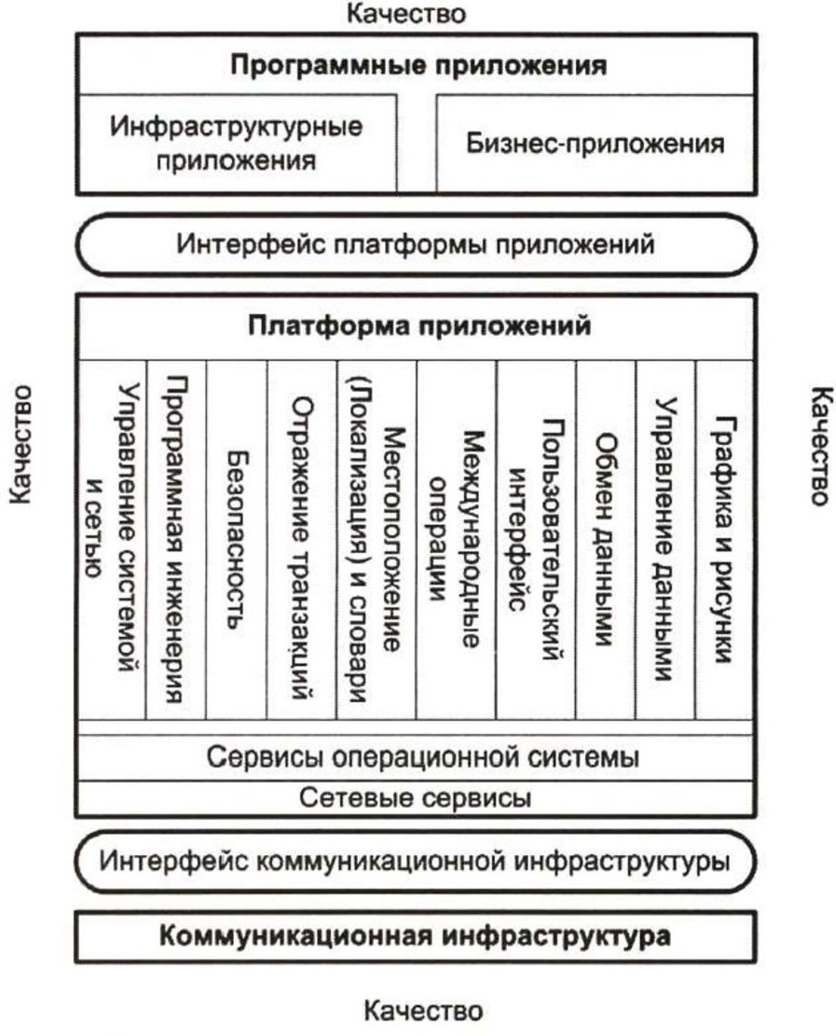
КАЧЕСТВО
4. Адаптируемость: функциональная совместимость масштабируемость портативность расширяемость

Slide 8
Спасибо за внимание!

